Slide 2
학습 목표
스윙 컴포넌트 종류 이해
JLabel로 문자열과 이미지 출력
JButton으로 버튼 만들기
JCheckBox로 체크박스 만들기
JRadioButton으로 라디오버튼 만들기
JTextField로 한 줄 입력 창 만들기
JTextArea로 여러 줄의 입력 창 만들기
JList로 리스트 만들기
JComboBox로 콤보박스 만들기
메뉴 만들기
3개의 유용한 팝업 다이얼로그 활용

Slide 3
자바의 GUI 프로그래밍 방법
자바의 GUI 프로그래밍 방법 2 종류
컴포넌트 기반 GUI 프로그래밍
스윙 컴포넌트를 이용하여 쉽게 GUI를 구축
자바에서 제공하는 컴포넌트의 한계를 벗어나지 못함
그래픽 기반 GUI 프로그래밍
그래픽을 이용하여 GUI 구축
개발자가 직접 그래픽으로 화면을 구성하는 부담
독특한 GUI를 구성할 수 있는 장점
GUI 처리의 실행 속도가 빨라, 게임 등에 주로 이용

Slide 4
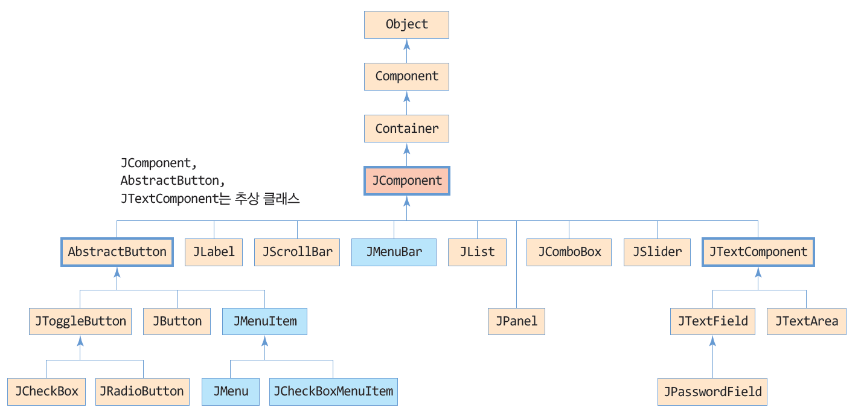
컴포넌트 기반 GUI 프로그래밍에 사용되는 스윙 컴포넌트
* 스윙 컴포넌트는 이름이
모두 J자로 시작한다.

Slide 5
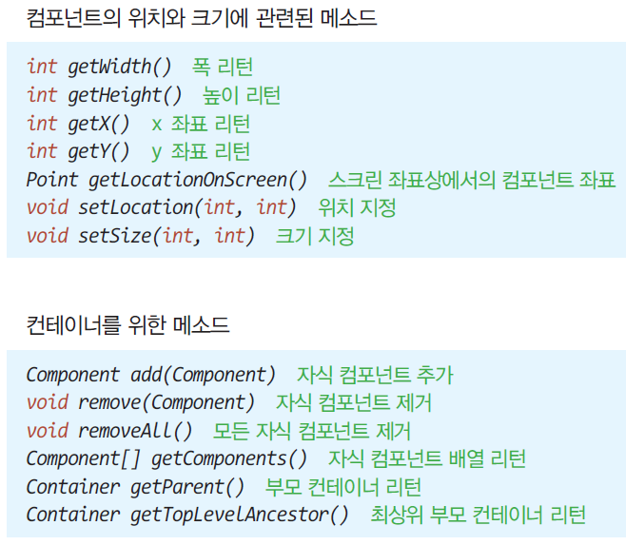
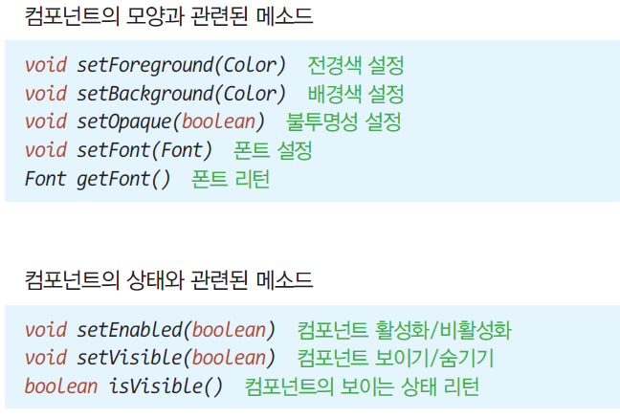
스윙 컴포넌트의 공통 메소드, JComponent의 메소드
JComponent
스윙 컴포넌트는 모두 상속받는 슈퍼 클래스, 추상 클래스
스윙 컴포넌트들이 상속받는 공통 메소드와 상수 구현
JComponent의 주요 메소드 사례

Slide 6
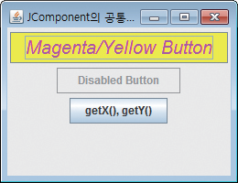
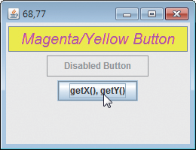
예제 10-1 : 스윙 컴포넌트의 공통 기능, JComponent의 메소드
import java.awt.*;
import java.awt.event.*;
import javax.swing.*;
public class JComponentEx extends JFrame {
JComponentEx() {
super("JComponent의 공통 메소드 예제");
Container c = getContentPane();
c.setLayout(new FlowLayout());
JButton b1 = new JButton("Magenta/Yellow Button");
JButton b2 = new JButton(" Disabled Button ");
JButton b3 = new JButton("getX(), getY()");
b1.setBackground(Color.YELLOW);
b1.setForeground(Color.MAGENTA);
b1.setFont(new Font("Arial", Font.ITALIC, 20));
b2.setEnabled(false);
b3.addActionListener(new ActionListener() {
public void actionPerformed(ActionEvent e) {
JButton b = (JButton)e.getSource();
setTitle(b.getX() + "," + b.getY());
}
});
c.add(b1); c.add(b2); c.add(b3);
setSize(260,200); setVisible(true);
}
public static void main(String[] args) {
new JComponentEx();
}
}
"Arial" 로 20픽셀
크기의 폰트
비활성 버튼
초기 상태
클릭하면 타이틀바에
버튼의 좌표 출력
getX(), getY() 버튼이 클릭된 상태

Slide 7
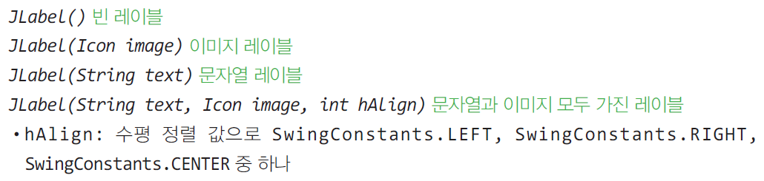
JLabel로 문자열과 이미지 출력
JLabel의 용도
문자열이나 이미지를 화면에 출력하기 위한 목적
레이블 생성

Slide 8
레이블 생성 예
문자열 레이블 생성
이미지 레이블 생성
이미지 파일로부터 이미지를 읽기 위해 ImageIcon 클래스 사용
다룰 수 있는 이미지 : png, gif, jpg
sunset.jpg의 경로명이 "images/sunset.jpg"인 경우
수평 정렬 값을 가진 레이블 컴포넌트 생성
수평 정렬로, 문자열과 이미지를 모두 가진 레이블
JLabel textLabel = new JLabel("사랑합니다");
ImageIcon image = new ImageIcon("images/sunset.jpg");
JLabel imageLabel = new JLabel(image);
ImageIcon image = new ImageIcon("images/sunset.jpg");
JLabel label = new JLabel("사랑합니다", image, SwingConstants.CENTER);

Slide 9

예제 10-2 : JLabel을 이용한 레이블 만들기
import javax.swing.*;
import java.awt.*;
public class LabelEx extends JFrame {
LabelEx() {
setTitle("레이블 예제");
setDefaultCloseOperation(JFrame.EXIT_ON_CLOSE);
Container c = getContentPane();
c.setLayout(new FlowLayout());
JLabel textLabel = new JLabel("제임스 고슬링 입니더!");
ImageIcon img = new ImageIcon("images/gosling.jpg");
JLabel imageLabel = new JLabel(img);
ImageIcon icon = new ImageIcon("images/icon.gif");
JLabel label = new JLabel("커피한잔 하실래예, 전화주이소",
icon, SwingConstants.CENTER);
c.add(textLabel); c.add(imageLabel); c.add(label);
setSize(300,500);
setVisible(true);
}
public static void main(String [] args) {
new LabelEx();
}
}
문자열
레이블
이미지
레이블
이미지와
텍스트가
함께 있는
레이블

Slide 10
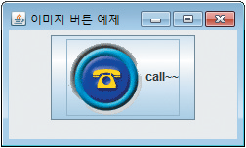
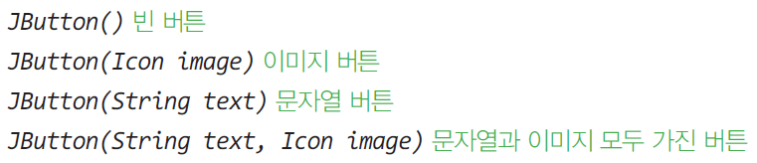
JButton으로 버튼 만들기
JButton의 용도
버튼 모양의 컴포넌트. 사용자로부터 명령을 입력 받기 위한 목적
버튼은 클릭될 때 Action 이벤트 발생
버튼 생성
"hello" 문자열을 가진 버튼 생성 예
버튼 이미지
버튼 문자열
JButton btn = new JButton("hello");

Slide 11
이미지 버튼 만들기
하나의 버튼에 3 개의 이미지 등록
마우스 조작에 따라 3 개의 이미지 중 적절한 이미지 자동 출력
3 개의 버튼 이미지
normalIcon
버튼의 보통 상태(디폴트) 때 출력되는 이미지
생성자에 이미지 아이콘 전달 혹은 JButton의 setIcon(normalIcon);
rolloverIcon
버튼에 마우스가 올라갈 때 출력되는 이미지
이미지 설정 메소드 : JButton의 setRolloverIcon(rolloverIcon);
pressedIcon
버튼을 누른 상태 때 출력되는 이미지
이미지 설정 메소드 : JButton의 setPressedIcon(pressedIcon)

Slide 12
이미지 버튼에 이미지 설정
이미지 로딩
필요한 이미지 로딩 : new ImageIcon(이미지 경로명);
사례)
버튼에 이미지 등록
JButton의 메소드를 호출하여 이미지 등록
사례)
실행 중에 normal 이미지(디폴트 이미지) 교체 사례
ImageIcon normalIcon = new ImageIcon("images/normalIcon.gif");
ImageIcon rolloverIcon = new ImageIcon("images/rolloverIcon.gif");
ImageIcon pressedIcon = new ImageIcon("images/pressedIcon.gif");
JButton button = new JButton("테스트버튼", normalIcon); // normalIcon 달기
button.setRolloverIcon(rolloverIcon); // rolloverIcon 달기
button.setPressedIcon(pressedIcon); // pressedIcon 달기
ImageIcon newIcon = new ImageIcon("images/newIcon.gif");
button.setIcon(newIcon); // 디폴트 이미지 변경

Slide 13
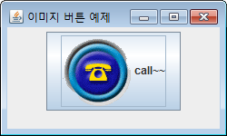
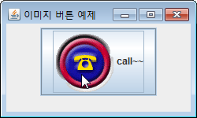
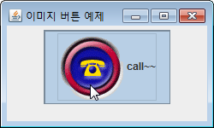
예제 10-3 : JButton을 이용한 이미지 버튼 만들기
그림과 같이 작동하는 이미지 버튼을 작성하라.
import javax.swing.*;
import java.awt.*;
public class ButtonImageEx extends JFrame {
ButtonImageEx() {
setTitle("이미지 버튼 예제");
setDefaultCloseOperation(JFrame.EXIT_ON_CLOSE);
Container c = getContentPane();
c.setLayout(new FlowLayout());
ImageIcon normalIcon = new ImageIcon("images/normalIcon.gif");
ImageIcon rolloverIcon = new ImageIcon("images/rolloverIcon.gif");
ImageIcon pressedIcon = new ImageIcon("images/pressedIcon.gif");
JButton btn = new JButton("call~~", normalIcon);
btn.setPressedIcon(pressedIcon); // pressedIcon용 이미지 등록
btn.setRolloverIcon(rolloverIcon); // rolloverIcon용 이미지 등록
c.add(btn);
setSize(250,150);
setVisible(true);
}
public static void main(String [] args) {
new ButtonImageEx();
}
}
보통 상태에 있는 동안 (normalIcon.gif)
마우스가 버튼 위에 올라간 경우 (rolloverIcon.gif)
마우스가 눌러진 순간 (pressedIcon.gif)

Slide 14
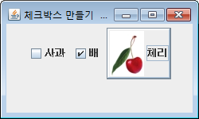
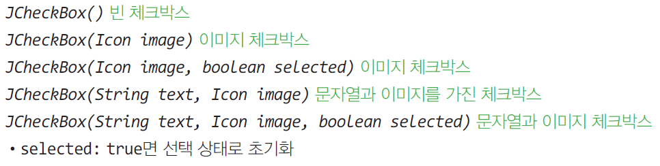
JCheckBox로 체크박스 만들기
JCheckBox의 용도
선택(selected)과 비선택(deselected)
두 상태만 가지는 버튼
체크박스 생성
문자열을 가진 체크박스 생성 예
체크박스 문자열
체크박스 이미지
JCheckBox apple = new JCheckBox("사과"); // "사과" 체크박스 생성
JCheckBox pear = new JCheckBox("배", true); // 선택 상태의 "배" 체크박스 생성

Slide 15
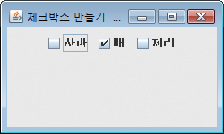
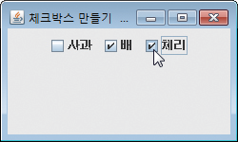
예제 10-4 : JCheckBox로 체크박스 만들기
그림과 같은 3개의 문자열 체크박스를 가진 프로그램을 작성하라.
import javax.swing.*;
import java.awt.*;
public class CheckBoxEx extends JFrame {
CheckBoxEx() {
setTitle("체크박스 만들기 예제");
setDefaultCloseOperation(JFrame.EXIT_ON_CLOSE);
Container c = getContentPane();
c.setLayout(new FlowLayout());
// 3개의 체크박스를 생성한다.
JCheckBox apple = new JCheckBox("사과");
JCheckBox pear = new JCheckBox("배", true);
JCheckBox cherry = new JCheckBox("체리");
c.add(apple);
c.add(pear);
c.add(cherry);
setSize(250,150);
setVisible(true);
}
public static void main(String [] args) {
new CheckBoxEx();
}
}
초기 상태
선택 상태의
체크박스 생성
체리 체크박스를 선택한 상태

Slide 16
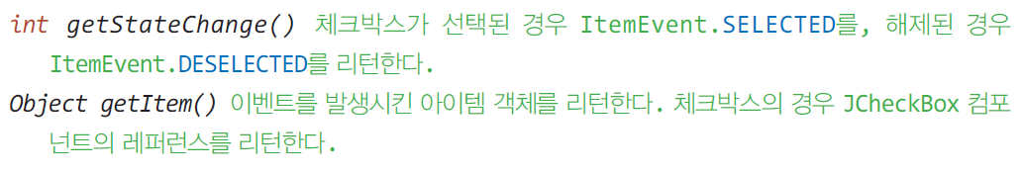
체크박스에 Item 이벤트 처리
Item 이벤트
체크 박스의 선택 상태에 변화가 생길 때 발생하는 이벤트
사용자가 마우스나 키보드로 체크박스를 선택/해제할 때
프로그램에서 체크박스를 선택/해제하여 체크 상태에 변화가 생길 때
이벤트가 발생하면 ItemEvent 객체 생성
ItemListener 리스너를 이용하여 이벤트 처리
ItemListener 리스너의 추상 메소드
ItemEvent의 주요 메소드
JCheckBox c = new JCheckBox("사과");
c.setSelected(true); // 선택 상태로 변경

Slide 17
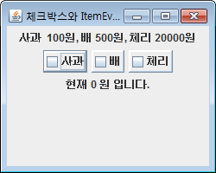
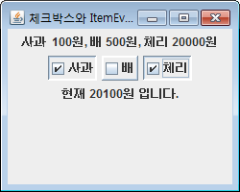
예제 10-5 : ItemEvent를 활용하여 체크박스로 가격 합산 응용
그림과 같이 사과, 배, 체리 체크박스를 만들고, 사용자가 과일을 선택하면 선택된 과일의 가격을 합산하여 출력하는 프로그램을 작성하라.
3 개의
체크박스
계산 합을 출력하는 레이블

Slide 18
예제 10-5 정답
import javax.swing.*;
import java.awt.event.*;
import java.awt.*;
public class CheckBoxItemEventEx extends JFrame {
JCheckBox [] fruits = new JCheckBox [3];
String [] names = {"사과", "배", "체리"};
JLabel sumLabel;
CheckBoxItemEventEx() {
setTitle("체크박스와 ItemEvent 예제");
setDefaultCloseOperation(JFrame.EXIT_ON_CLOSE);
Container c = getContentPane();
c.setLayout(new FlowLayout());
c.add(new JLabel("사과 100원, 배 500원, 체리 20000원"));
MyItemListener listener = new MyItemListener();
for(int i=0; i<fruits.length; i++) {
fruits[i] = new JCheckBox(names[i]);
fruits[i].setBorderPainted(true);
c.add(fruits[i]);
fruits[i].addItemListener(listener);
}
sumLabel = new JLabel("현재 0 원 입니다.");
c.add(sumLabel);
setSize(250,200);
setVisible(true);
}
// Item 리스너 구현
class MyItemListener implements ItemListener {
int sum = 0; // 가격의 합
public void itemStateChanged(ItemEvent e) {
if(e.getStateChange() == ItemEvent.SELECTED) {
if(e.getItem() == fruits[0])
sum += 100;
else if(e.getItem() == fruits[1])
sum += 500;
else
sum += 20000;
}
else {
if(e.getItem() == fruits[0])
sum -= 100;
else if(e.getItem() == fruits[1])
sum -= 500;
else
sum -= 20000;
}
sumLabel.setText("현재 " + sum + "원 입니다.");
}
}
public static void main(String [] args) {
new CheckBoxItemEventEx();
}
}

Slide 19

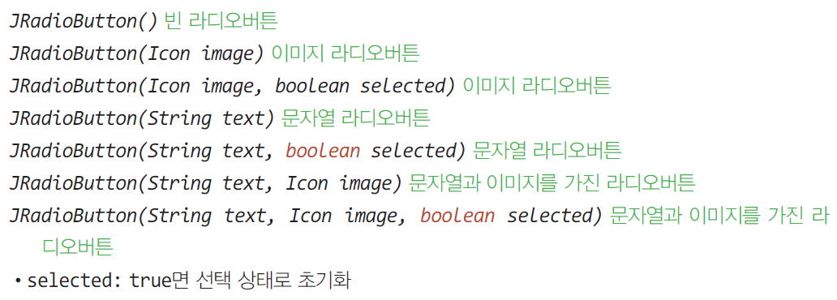
JRadioButton으로 라디오버튼 만들기
JRadioButton의 용도
버튼 그룹을 형성하고, 그룹에 속한 버튼 중 하나만 선택되는 라디오버튼
체크박스와의 차이점
체크 박스는 각각 선택/해제가 가능하지만,
라디오버튼은 그룹에 속한 버튼 중 하나만 선택
라디오버튼 생성
버튼 그룹에
속한 라디오버튼들

Slide 20
라디오버튼 생성 및 Item 이벤트 처리
버튼 그룹과 라디오버튼 생성 과정
라디오버튼에 Item 이벤트 처리 : ItemListener 리스너 이용
라디오버튼이 선택/해제되어 상태가 달라지면, Item 이벤트 발생
사용자가 마우스나 키보드로 선택 상태를 변경할 때
프로그램에서 JRadioButton의 setSelected()를 호출하여 선택 상태를 변경할 때
1. 버튼 그룹 객체 생성
ButtonGroup group = new ButtonGroup();
JRadioButton apple= new JRadioButton("사과");
JRadioButton pear= new JRadioButton("배");
JRadioButton cherry= new JRadioButton("체리");
group.add(apple);
group.add(pear);
group.add(cherry);
container.add(apple);
container.add(pear);
container.add(cherry);
2. 라디오버튼 생성
3. 라디오버튼을 버튼 그룹에 삽입
4. 라디오버튼을 컨테이너에 삽입

Slide 21
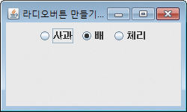
예제 10-6 : JRadioButton으로 라디오버튼 만들기
그림과 같이 3개의
라디오버튼을 가진
프로그램을 작성하라.
import javax.swing.*;
import java.awt.*;
public class RadioButtonEx extends JFrame {
RadioButtonEx() {
setTitle("라디오버튼 만들기 예제");
setDefaultCloseOperation(JFrame.EXIT_ON_CLOSE);
Container c = getContentPane();
c.setLayout(new FlowLayout());
ButtonGroup g = new ButtonGroup(); // 버튼 그룹 객체 생성
JRadioButton apple = new JRadioButton("사과");
JRadioButton pear = new JRadioButton("배", true);
JRadioButton cherry = new JRadioButton("체리");
// 버튼 그룹에 3개의 라디오버튼 삽입
g.add(apple);
g.add(pear);
g.add(cherry);
// 컨텐트팬에 3개의 라디오버튼 삽입
c.add(apple); c.add(pear); c.add(cherry);
setSize(250,150);
setVisible(true);
}
public static void main(String [] args) {
new RadioButtonEx();
}
}
버튼 그룹 g에
속한 라디오버튼들

Slide 22
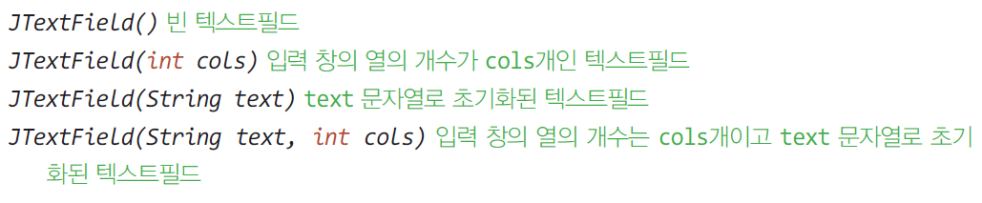
JTextField로 한 줄 입력 창 만들기
JTextField
한 줄의 문자열을 입력 받는 창(텍스트필드)
텍스트 입력 도중 <Enter>키가 입력되면 Action 이벤트 발생
입력 가능한 문자 개수와 입력 창의 크기는 서로 다름
텍스트필드 생성
“컴퓨터공학과”로 초깃값을 가지는 텍스트필드 생성 예
JTextField tf2 = new JTextField("컴퓨터공학과");

Slide 23
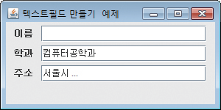
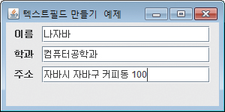
예제 10-7 : JTextField로 텍스트필드 만들기
JTextField를 이용하여 그림과 같이 이름, 학과, 주소를 입력받는 폼을 만들어라.
입력 창의 열의 개수는 모두 20으로 한다.
import javax.swing.*;
import java.awt.*;
public class TextFieldEx extends JFrame {
TextFieldEx() {
setTitle("텍스트필드 만들기 예제");
setDefaultCloseOperation(JFrame.EXIT_ON_CLOSE);
Container c = getContentPane();
c.setLayout(new FlowLayout());
c.add(new JLabel("이름 "));
c.add(new JTextField(20));
c.add(new JLabel("학과 "));
c.add(new JTextField("컴퓨터공학과", 20));
c.add(new JLabel("주소 "));
c.add(new JTextField("서울시 ...", 20));
setSize(300,150);
setVisible(true);
}
public static void main(String [] args) {
new TextFieldEx();
}
}
초기화면
사용자가 입력한 경우

Slide 24
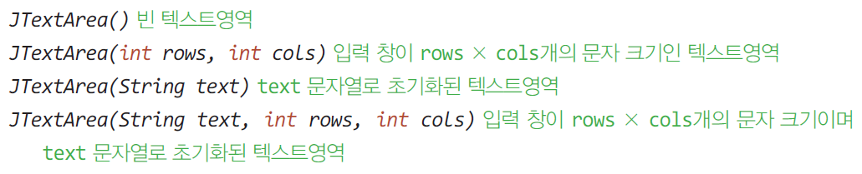
TextArea로 여러 줄의 입력 창 만들기
JTextArea
여러 줄의 문자열을 입력받을 수 있는 창(텍스트영역)
스크롤바를 지원하지 않는다.
JScrollPane 객체에 삽입하여 스크롤바 지원받음
생성자

Slide 25
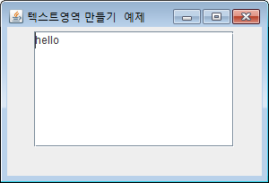
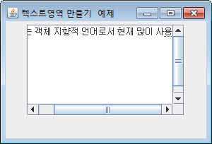
텍스트영역 생성 예
"hello" 문자열의 초깃값을 가지고
한 줄에 20개의 문자가 입력가능하며,
7줄로 구성된 텍스트 영역 만들기
왼쪽에 만든 텍스트영역에
스크롤바 붙이기
사용자가 텍스트영역에 텍스트를
입력하면,
스크롤바 나타남
7 줄
20 문자
JTextArea ta = new JTextArea("hello", 7, 20);
container.add(ta);
JTextArea ta = new JTextArea("hello", 7, 20);
container.add(new JScrollPane(ta));

Slide 26
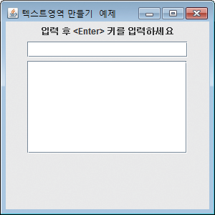
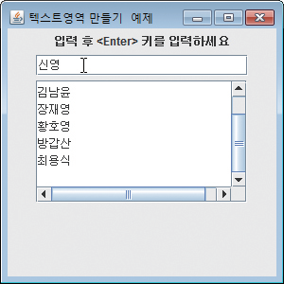
예제 10-8 : JTextArea로 여러 줄이 입력되는 창 만들기
그림과 같이 텍스트필드에 문자열을
입력한 후 <Enter> 키를 입력하면 텍스트영역
창에 문자열을 추가하고 텍스트필드 입력 창은
지우는 프로그램을 작성하라.
import javax.swing.*;
import java.awt.event.*;
import java.awt.*;
public class TextAreaEx extends JFrame {
JTextField tf = new JTextField(20);
JTextArea ta = new JTextArea(7, 20);
TextAreaEx() {
setTitle("텍스트영역 만들기 예제");
setDefaultCloseOperation(JFrame.EXIT_ON_CLOSE);
Container c = getContentPane();
c.setLayout(new FlowLayout());
c.add(new JLabel("입력 후 <Enter> 키를 입력하세요"));
c.add(tf);
c.add(new JScrollPane(ta));
tf.addActionListener(new ActionListener() {
public void actionPerformed(ActionEvent e) {
JTextField t = (JTextField)e.getSource();
ta.append(t.getText() + "\n");
t.setText("");
}
});
setSize(300,300);
setVisible(true);
}
public static void main(String [] args) {
new TextAreaEx();
}
}
<Enter> 키를 입력하면
Action 이벤트 발생
초기화면
텍스트필드에 입력하고
<Enter> 키를 누른 경우

Slide 27
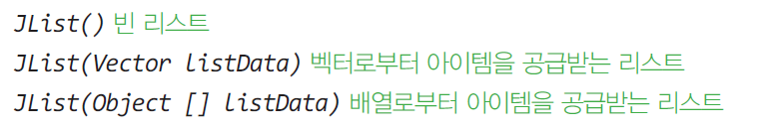
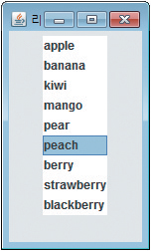
JList로 리스트 만들기
JList
하나 이상의 아이템을 보여주고 아이템을 선택하도록 하는 리스트
JScrollPane에 JList 컴포넌트를 삽입하여야 스크롤 가능
리스트 생성
예) 9개의 과일 이름 문자열이 든 리스트 만들기
String [] fruits= {"apple", "banana", "kiwi", "mango", "pear",
"peach", "berry", "strawberry", "blackberry"};
JList strList = new JList(fruits);

Slide 28
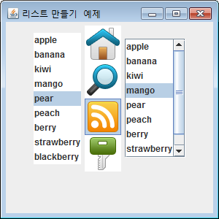
예제 10-9 : JList로 다양한 리스트 만들기
import javax.swing.*;
import java.awt.*;
public class ListEx extends JFrame {
String [] fruits= {"apple", "banana", "kiwi", "mango", "pear", "peach",
"berry", "strawberry", "blackberry"};
ImageIcon [] images = { new ImageIcon("images/icon1.png"),
new ImageIcon("images/icon2.png"),
new ImageIcon("images/icon3.png"),
new ImageIcon("images/icon4.png") };
ListEx() {
setTitle("리스트 만들기 예제");
setDefaultCloseOperation(JFrame.EXIT_ON_CLOSE);
Container c = getContentPane();
c.setLayout(new FlowLayout());
JList strList = new JList(fruits);
c.add(strList);
JList imageList = new JList();
imageList.setListData(images);
c.add(imageList);
JList scrollList = new JList(fruits);
c.add(new JScrollPane(scrollList));
setSize(300,300); setVisible(true);
}
public static void main(String [] args) {
new ListEx();
}
}
그림과 같은 3개의 리스트를
가진 프로그램을 작성하라.
문자열 리스트
스크롤바를
가지는 리스트
이미지 리스트

Slide 29
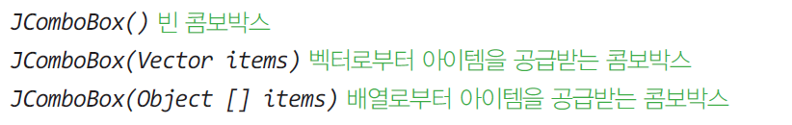

JComboBox로 콤보박스 만들기
JComboBox
텍스트필드와 버튼, 그리고 드롭다운 리스트로 구성되는 콤보박스
드롭다운 리스트에서 선택한 것이 텍스트필드에 나타남
콤보박스 생성
예) 텍스트를 아이템으로 가진 콤보박스 생성
텍스트필드
버튼
String [] fruits = {"apple", "banana", "kiwi",
"mango", "pear", "peach",
"berry", "strawberry", "blackberry" };
JComboBox combo = new JComboBox(fruits);
드롭다운 리스트

Slide 30
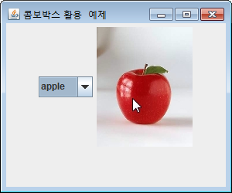
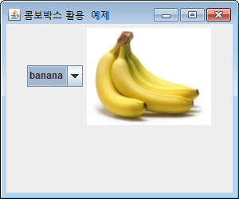
예제 10-10 : JComboBox로 콤보박스 만들고 활용하기
import javax.swing.*;
import java.awt.event.*;
import java.awt.*;
public class ComboActionEx extends JFrame {
String [] fruits = {"apple", "banana", "mango"};
ImageIcon [] images = { new ImageIcon("images/apple.jpg"),
new ImageIcon("images/banana.jpg"),
new ImageIcon("images/mango.jpg") };
JLabel imgLabel = new JLabel(images[0]);
ComboActionEx() {
setTitle("콤보박스 활용 예제");
Container c = getContentPane();
c.setLayout(new FlowLayout());
JComboBox combo = new JComboBox(fruits);
c.add(combo); c.add(imgLabel);
// 콤보박스에 Action 리스너 등록. 선택된 아이템의 이미지 출력
combo.addActionListener(new ActionListener() {
public void actionPerformed(ActionEvent e) {
JComboBox cb = (JComboBox)e.getSource();
int index = cb.getSelectedIndex();
imgLabel.setIcon(images[index]);
}
});
setSize(300,250);
setVisible(true);
}
public static void main(String [] args) {
new ComboActionEx();
}
}
그림과 같이 "apple", "babana", "mango"의 과일 이름을 가진 콤보박스를 만들고 사용자가 선택한 과일의 이미지를 콤보박스 옆에 출력하는 프로그램을 작성하라.
JComboBox
JLabel

Slide 31
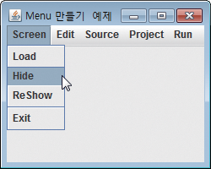
메뉴 구성
메뉴 만들기에 필요한 스윙 컴포넌트
메뉴아이템 – JMenuItem
메뉴 – JMenu
여러 개의 메뉴 아이템을 가짐
메뉴바 – JMenuBar
여러 개의 메뉴를 붙이는 바이며, 프레임에 부착됨
분리선
메뉴아이템 사이의 분리선으로 separator라고 부름
JMenu의 addSeparator()를 호출하여 삽입함
메뉴(JMenu)
메뉴아이템(JMenuItem)
메누바(JMenuBar)
분리선

Slide 32
메뉴 만드는 과정
JMenuBar 컴포넌트
JMenuBar 컴포넌트
JMenuBar 컴포넌트
JMenuBar 컴포넌트
add
add
JMenuItem 컴포넌트
JMenu 컴포넌트
JMenu 컴포넌트
JMenu 컴포넌트
JMenu 컴포넌트
(1) JMenuBar 컴포넌트 생성
(2) JMenu 컴포넌트를
생성하여 JMenuBar에
붙인다.
(3) JMenuItem 컴포넌트를
생성하여 JMenu에
붙인다.
(3’) 여러 개의 메뉴와
메뉴 아이템을 생성한다.
(1)
JMenuBar mb = new JMenuBar();
JMenu screenMenu = new JMenu("Screen");
mb.add(screenMenu);
screenMenu.add(new JMenuItem("Load"));
screenMenu.add(new JMenuItem("Hide"));
screenMenu.add(new JMenuItem("ReShow"));
screenMenu.addSeparator();
screenMenu.add(new JMenuItem("Exit"));
frame.setJMenuBar(mb);
타이틀바
(2)
(3)
(4) JMenuBar 컴포넌트를
JFrame에 붙인다.
(4)

Slide 33
예제 10-11 : 메뉴 만들기
import javax.swing.*;
public class MenuEx extends JFrame {
MenuEx() {
setTitle("Menu 만들기 예제");
createMenu(); // 메뉴 생성, 프레임에 삽입
setSize(250,200);
setVisible(true);
}
void createMenu() {
JMenuBar mb = new JMenuBar();
JMenu screenMenu = new JMenu("Screen");
screenMenu.add(new JMenuItem("Load"));
screenMenu.add(new JMenuItem("Hide"));
screenMenu.add(new JMenuItem("ReShow"));
screenMenu.addSeparator();
screenMenu.add(new JMenuItem("Exit"));
mb.add(screenMenu);
mb.add(new JMenu("Edit"));
mb.add(new JMenu("Source"));
mb.add(new JMenu("Project"));
mb.add(new JMenu("Run"));
setJMenuBar(mb);
}
public static void main(String [] args) {
new MenuEx();
}
}
그림과 같이 Screen, Edit, Source, Project, Run의
5개 메뉴를 가지며, Screen 메뉴에만 4개의
메뉴아이템과 분리선(separator)을
가지도록 프로그램을 작성하라.
메뉴바를 프레임에 붙임.
비로소 메뉴가 보인다.

Slide 34
메뉴아이템에 Action 이벤트 달기
메뉴아이템을 클릭하면 Action 발생
메뉴아이템은 사용자로부터의 지시나 명령을 받는데 사용
ActionListener 인터페이스로 리스너 작성
각 메뉴아이템마다 이벤트 리스너 설정
예) Load 메뉴아이템에 Action 리스너를 작성하는 경우
JMenuItem item = new JMenuItem("Load");
item.addActionListener(new MenuActionListener()); // 메뉴아이템에 Action 리스너 설정screenMenu.add(item);
class MenuActionListener implements ActionListener {
public void actionPerformed(ActionEvent e) {
// 사용자가 Load 메뉴아이템을 선택하는 경우 처리할 작업 구현
...
}
}

Slide 35
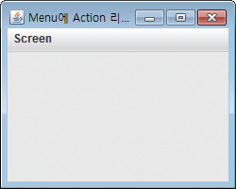
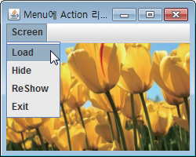
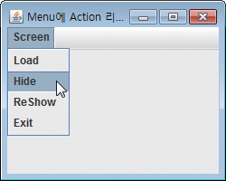
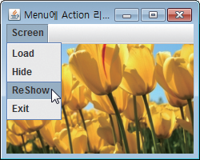
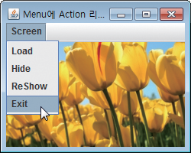
예제 10-12 : 메뉴에 Action 리스너 활용
그림과 같이 Screen 메뉴에 4개의 메뉴아이템을 만들고, Load 메뉴아이템을 선택하면 이미지를 하나 로딩하여 출력하고, Hide 메뉴아이템을 선택하면 이미지를 보이지 않게 하며, ReShow 메뉴아이템을 선택하면 숨겨진 이미지를 다시 보이게 하고, Exit 메뉴아이템을 선택하면 프로그램을 종료하도록 Action 리스너를 작성하라.
초기
상태
Load 메뉴아이템
선택하면 레이블에
이미지 출력
Hide 메뉴아이템 선택으로
이미지를 보이지 않게 함
ReShow 메뉴아이템 선택으로
숨겨진 이미지가 다시 보이게 함
Exit 메뉴아이템 선택하면
프로그램 종료

Slide 36
예제 10-12 정답
import javax.swing.*;
import java.awt.event.*;
import java.awt.*;
public class MenuActionEventEx extends JFrame {
JLabel imgLabel = new JLabel(); // 빈 레이블
MenuActionEventEx() {
setTitle("Menu에 Action 리스너 만들기 예제");
createMenu();
getContentPane().add(imgLabel, BorderLayout.CENTER);
setSize(250,200); setVisible(true);
}
void createMenu() {
JMenuBar mb = new JMenuBar(); // 메뉴바 생성
JMenuItem [] menuItem = new JMenuItem [4];
String[] itemTitle = {"Load", "Hide", "ReShow", "Exit"};
JMenu screenMenu = new JMenu("Screen");
MenuActionListener listener = new MenuActionListener();
for(int i=0; i<menuItem.length; i++) {
menuItem[i] = new JMenuItem(itemTitle[i]);
menuItem[i].addActionListener(listener);
screenMenu.add(menuItem[i]);
}
mb.add(screenMenu);
setJMenuBar(mb); // 메뉴바를 프레임에 부착
}
class MenuActionListener implements ActionListener {
public void actionPerformed(ActionEvent e) {
String cmd = e.getActionCommand();
switch(cmd) { // 메뉴 아이템의 종류 구분
case "Load" :
if(imgLabel.getIcon() != null) return;
// 이미 로딩되었으면 리턴
imgLabel.setIcon(new
ImageIcon("images/img.jpg"));
break;
case "Hide" :
imgLabel.setVisible(false); break;
case "ReShow" :
imgLabel.setVisible(true); break;
case "Exit" :
System.exit(0); break;
}
}
}
public static void main(String [] args) {
new MenuActionEventEx();
}
}

Slide 37
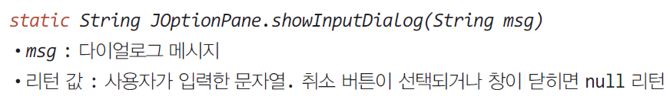
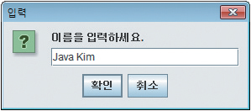
팝업 다이얼로그, JOptionPane
팝업 다이얼로그
사용자에게 메시지를 전달하거나 문자열을 간단히 입력받는 용도
JOptionPane 클래스를 이용하여 생성
static 타입의 간단한 메소드 이용
입력 다이얼로그 - JOptionPane.showInputDialog()
한 줄을 입력 받는 다이얼로그
String name = JOptionPane.showInputDialog("이름을 입력하세요.");
// name에 "Java Kim"이 리턴
// 취소 버튼이나, 입력 없이 다이얼로그가 닫히면 null 리턴

Slide 38
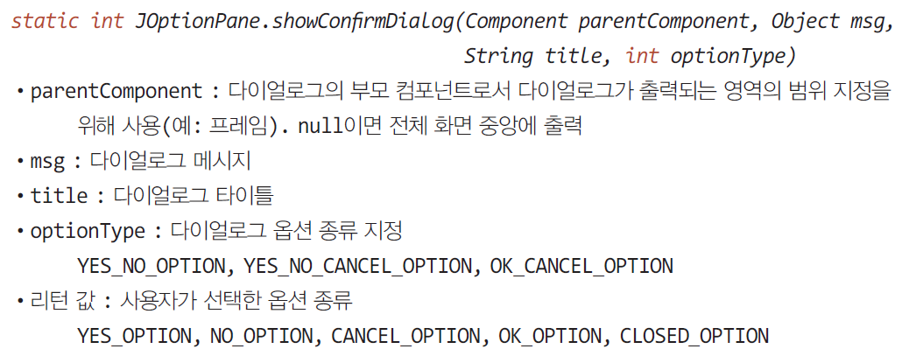
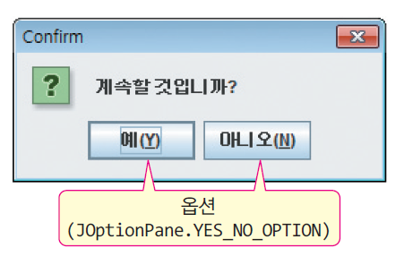
확인 다이얼로그
확인 다이얼로그 - JOptionPane.showConfirmDialog()
사용자로부터 Yes/No 응답을 입력 받는 다이얼로그
int result = JOptionPane.showConfirmDialog(null, "계속할 것입니까?",
"Confirm", JOptionPane.YES_NO_OPTION);
if(result == JOptionPane.CLOSED_OPTION) {
// 사용자가 "예", "아니오"의 선택 없이 다이얼로그 창을 닫은 경우
}
else if(result == JOptionPane.YES_OPTION) {
// 사용자가 "예"를 선택한 경우
}
else {
// 사용자가 "아니오"를 선택한 경우
}

Slide 39
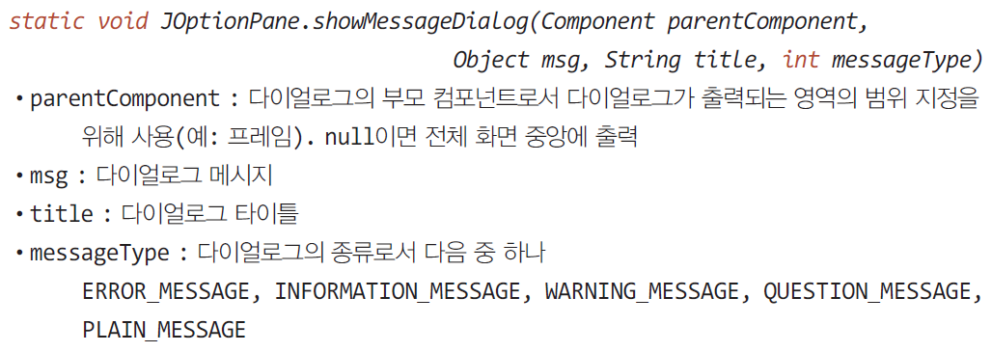
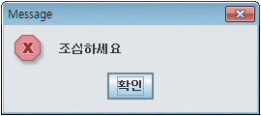
메시지 다이얼로그
메시지 다이얼로그 – showMessageDialog
단순 메시지를 출력하는 다이얼로그
JOptionPane.showMessageDialog(null,
"조심하세요", "Message",
JOptionPane.ERROR_MESSAGE);

Slide 40
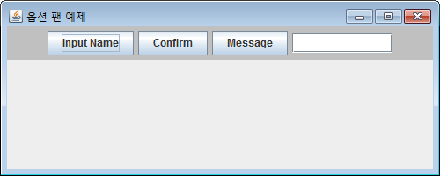
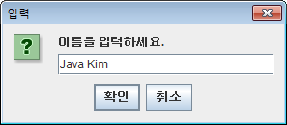
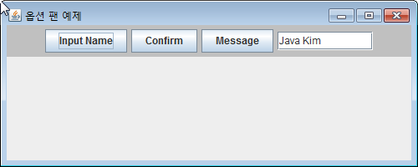
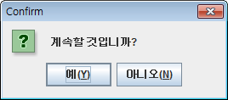


예제 10-13 : JOptionPane으로 3가지 팝업 다이얼로그 만들기
초기 화면
다음 그림과 같이
3개의 팝업 다이얼로그를
출력하는 응용프로그램을
작성해보라
Input Name 버튼을 누르면
입력 다이얼로그 생성.
"Java Kim"을 입력하고
확인 버튼을 누르면
텍스트필드 창에 출력
Confirm 버튼을 누르면
확인 다이얼로그 생성
"예" 버튼을 누르면
텍스트필드 창에 "Yes" 출력
Message 버튼을 누르면
메시지 다이얼로그 생성
"확인" 버튼을 누르면
다이얼로그 종료

Slide 41
예제 10-13 정답
inputBtn.addActionListener(new ActionListener() {
public void actionPerformed(ActionEvent e) {
String name =
JOptionPane.showInputDialog("이름을 입력하세요.");
if(name != null)
tf.setText(name);
}
});
confirmBtn.addActionListener(new ActionListener() {
public void actionPerformed(ActionEvent e) {
int result = JOptionPane.showConfirmDialog(null,
"계속할 것입니까?", "Confirm",
JOptionPane.YES_NO_OPTION);
if(result == JOptionPane.CLOSED_OPTION)
tf.setText("Just Closed without Selection");
else if(result == JOptionPane.YES_OPTION)
tf.setText("Yes");
else
tf.setText("No");
}
});
messageBtn.addActionListener(new ActionListener() {
public void actionPerformed(ActionEvent e) {
JOptionPane.showMessageDialog(null,
"조심하세요", "Message",
JOptionPane.ERROR_MESSAGE);
}
});
}
}
public static void main(String [] args) {
new OptionPaneEx();
}
}
import javax.swing.*;
import java.awt.event.*;
import java.awt.*;
public class OptionPaneEx extends JFrame {
Container contentPane;
OptionPaneEx() {
setTitle("옵션 팬 예제");
setDefaultCloseOperation(JFrame.EXIT_ON_CLOSE);
contentPane = getContentPane();
setSize(500,200);
contentPane.add(new MyPanel(),
BorderLayout.NORTH);
setVisible(true);
}
class MyPanel extends Panel {
JButton inputBtn = new JButton("Input Name");
JTextField tf = new JTextField(10);
JButton confirmBtn = new JButton("Confirm");
JButton messageBtn = new JButton("Message");
MyPanel() {
setBackground(Color.LIGHT_GRAY);
add(inputBtn);
add(confirmBtn);
add(messageBtn);
add(tf);

